Slide 1
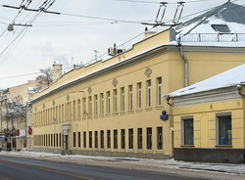
Организация автоматизированного контроля функциональной деятельности в Федеральном казначействе
Межрегиональное операционное управление
Федерального казначейства
Межрегиональное операционное управление
Федерального казначейства
Руководитель
Межрегионального операционного УФК
Д.С. Гришин
ЕКАТЕРИНБУРГ, 2014

Slide 2
План Презентации
Предпосылки организации дополнительного автоматизированного контроля функциональной деятельности Федерального казначейства
Текущая организация ПОВАК в МОУ ФК:
2.1 Планирование ПОВАК
2.2 Разработка и формирование перечня показателей ПОВАК
2.3 Осуществление, оформление и рассмотрение результатов ПОВАК
2.4 Сравнение традиционных способов последующего контроля и ПОВАК
Перспективы автоматизации ПОВАК
4. Ожидаемые результаты от внедрения ПОВАК
5. Примерный план действий по внедрению ПОВАК

Slide 3
1. Предпосылки организации дополнительного автоматизированного контроля функциональной деятельности Федерального казначейства (1)
Примеры автоматизированного контроля в Казначействе России
Контроль рабочего времени на основании данных СКУД (еженедельно);
Контроль соблюдения сроков ответов на письма и исполнения поручений на основании данных ППО АСД «LanDocs» (еженедельно);
Контроль за работоспособностью коммутационного и серверного оборудования на основании данных СУЭ (ежедневно);
Контроль за ходом выполнения отдельных поручений Федерального казначейства на основании данных чек – листов (с установленной периодичностью);
Контроль исполнения SLA МОУ ФК с УИС на основании данных СУЭ (ежемесячно);
И т.д.

Slide 4
1. Предпосылки организации дополнительного автоматизированного контроля функциональной деятельности Федерального казначейства (2)
Цель функционирования казначейской системы:
обеспечение исполнения федерального бюджета, кассового обслуживания исполнения бюджетов бюджетной системы Российской Федерации, предварительного и текущего контроля ведения операций со средствами федерального бюджета главными распорядителями, распорядителями и получателями средств федерального бюджета
(постановление Правительства РФ от 01.12.2004 № 703)
Межрегиональное операционное УФК является пилотом в части реализации Основного мероприятия 10.2 «Развитие механизмов внутреннего контроля Федерального казначейства» Основных мероприятий на 2014 год по реализации Стратегической карты Казначейства России на 2013 – 2017 гг.

Slide 5
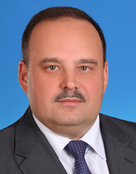
1. Предпосылки организации дополнительного автоматизированного контроля функциональной деятельности Федерального казначейства (3)
«…Важнейшим направлением контрольной работы Казначейства России должно стать инкорпорирование … проверочных мероприятий в текущий контроль за деятельностью ведомства (путем, например, проверки документов незакрытого операционного дня на основе репрезентативной выборки»
Станислав Прокофьев, заместитель руководителя Казначейства России (журнал «Бюджет», август 2007)
«…Существенное повышение объективности, оперативности, надежности контрольных мероприятий обеспечивается внедрением … технологического контроля, нацеленного на автоматизированное выявление отклонений от стандартизированных регламентов»
Станислав Прокофьев, заместитель руководителя Казначейства России (журнал «Бюджет», август 2007)
«…В рамках создания АИС ФК … встроенные модули для обеспечения технологического контроля должны быть внедрены в составе комплекса стандартизированных интерактивных операций на всех уровнях казначейской системы»
Станислав Прокофьев, заместитель руководителя Казначейства России (журнал «Бюджет», август 2007)

Slide 6
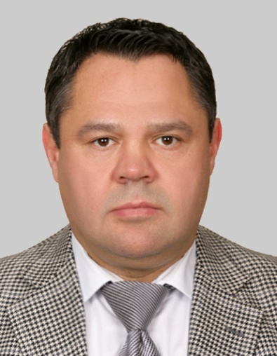
1. Предпосылки организации дополнительного автоматизированного контроля функциональной деятельности Федерального казначейства (4)
«…Внутренний контроль и аудит должны стать элементом эффективного государственного управления, способствующего достижению целей государственных органов и организаций»
Александр Демидов, заместитель руководителя Казначейства России (журнал «Бюджет», май 2010)
«…Система внутреннего контроля не может и не должна быть эпизодической, она должна быть ежедневной»
Александр Демидов, заместитель руководителя Казначейства России (журнал «Бюджет», май 2010)
«…Внутренний технологический контроль является одним из элементов Системы внутреннего контроля и аудита Федерального казначейства»
Александр Демидов, заместитель руководителя Казначейства России (журнал «Бюджет», май 2010)
«…Основными требованиями к организации и проведению внутреннего контроля и внутреннего аудита являются: в) требование рациональности - внутренний контроль и внутренний аудит организуются таким образом, чтобы исключить осуществление излишних процессов и операций в ходе их проведения»
(Приказ Казначейства России от 25.01.2011 № 19 «Об утверждении Положения о внутреннем контроле и внутреннем аудите в Федеральном казначействе»)

Slide 7
1. Предпосылки организации дополнительного автоматизированного контроля функциональной деятельности Федерального казначейства (5)
Последующий оперативный внутренний автоматизированный контроль
П | последующий – контроль осуществляется после совершения операций: до завершения опердня (в отделах), на следующий день (ОВКиА)
О | оперативный – контроль осуществляется постоянно (ежедневно) максимально оперативно непосредственно после совершения операций
В | внутренний - контроль осуществляется в отношении функциональных процессов и операций, выполняемых работниками органа Федерального казначейства
А | автоматизированный - контроль осуществляется автоматизировано (в перспективе автоматически) в отношении функциональных процессов и операций, выполняемых работниками органа Федерального казначейства в ППО
К | контроль – осуществляется начальниками функциональных отделов (уполномоченными начальниками функциональных отделов работниками) и отделом внутреннего контроля и аудита территориальных органов Федерального казначейства

Slide 8
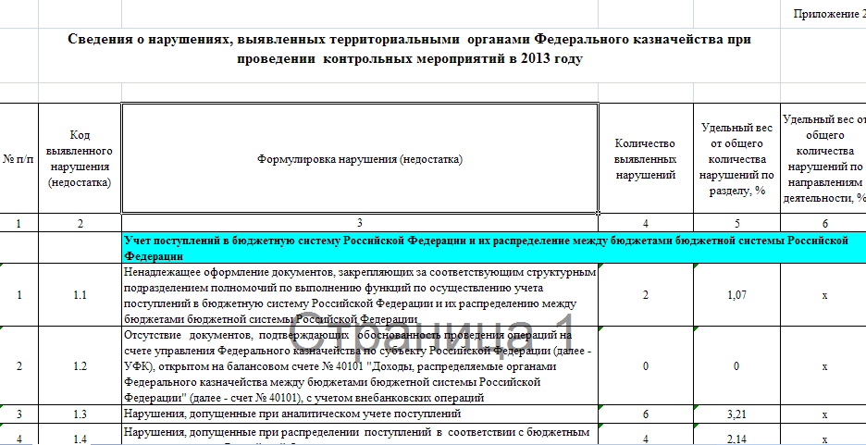
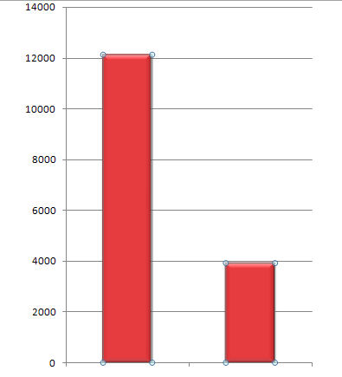
2.1. Планирование ПОВАК (1)
Область применения ПОВАК
Работающие в операционной «АС ФК» отделы МОУ ФК:
103 сотрудника
Не работающие в операционной «АС ФК» отделы МОУ ФК:
100 сотрудников
51%
49%
42 % против 58%
для УФК
Сведения о нарушениях, выявленных при проведении
контрольных мероприятий в ТОФК в 2013 году (по данным УВК(А)иОЭД)
12128 нарушений функциональных отделов ТОФК
76%
3921
нарушений обеспечивающих отделов ТОФК
24%

Slide 9
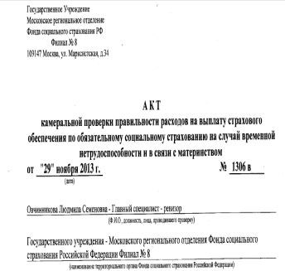
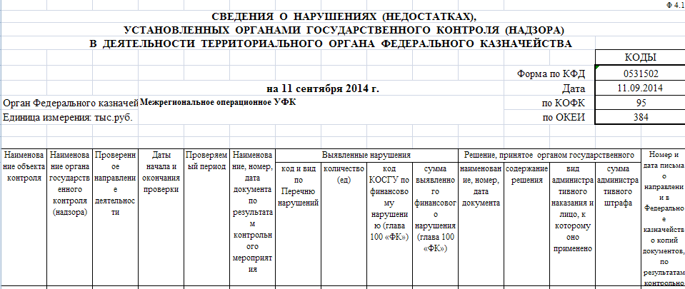
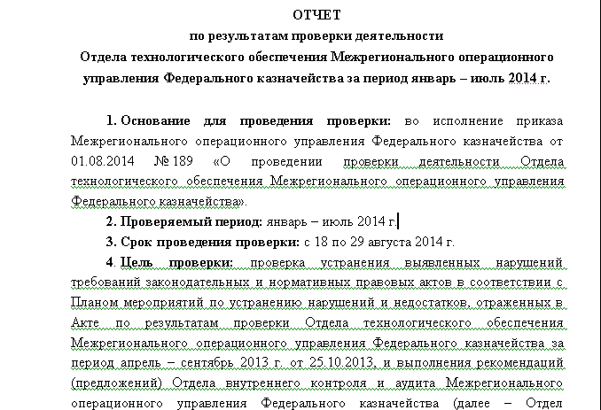
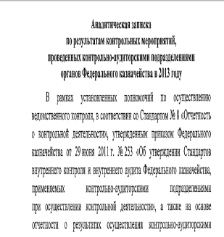
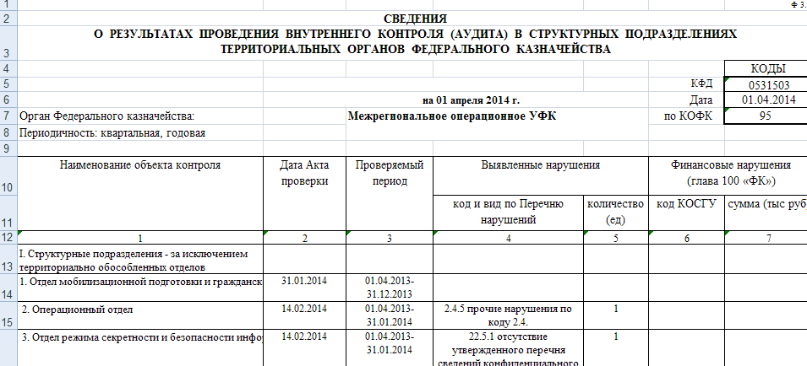
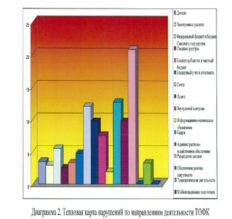
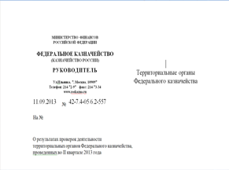
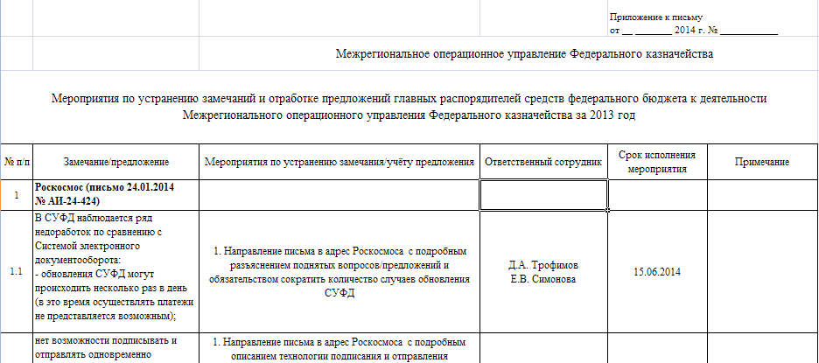
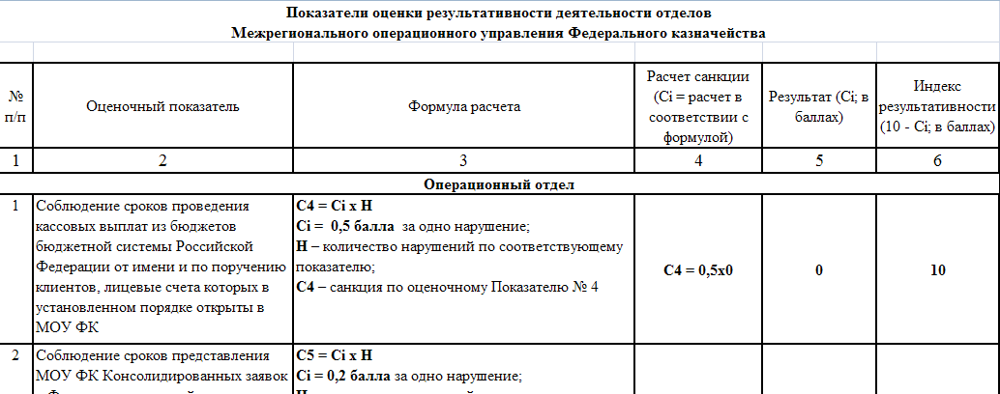
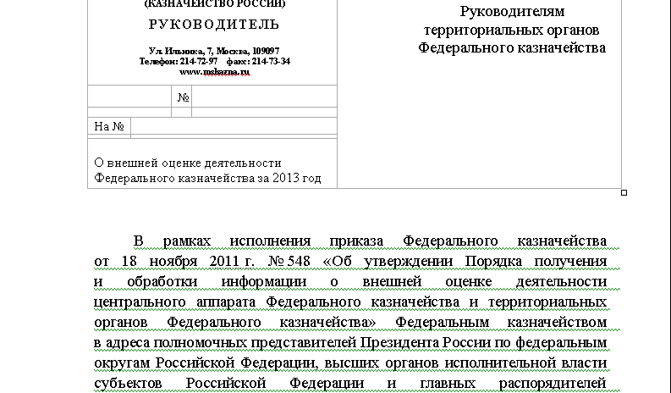
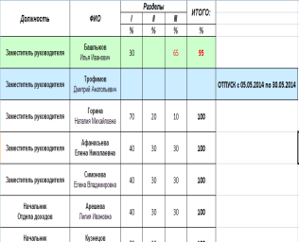
2.1. Планирование ПОВАК (2)
Результаты проверок ТОФК
контрольных и надзорных органов
Результаты контрольных мероприятий ОВКиА МОУ ФК
Результаты
контрольных мероприятий
УВК(А)иОЭД
Выявление наиболее
РИСКОЕМКИХ
процессов и операций
Результаты
внешней оценки
деятельности МОУ ФК
(замечания и предложения)
Обзоры нарушений,
полученные
от Федерального казначейства
Показатели
результативности деятельности
ГГС, Отделов и МОУ ФК в целом

Slide 10
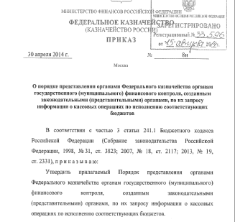
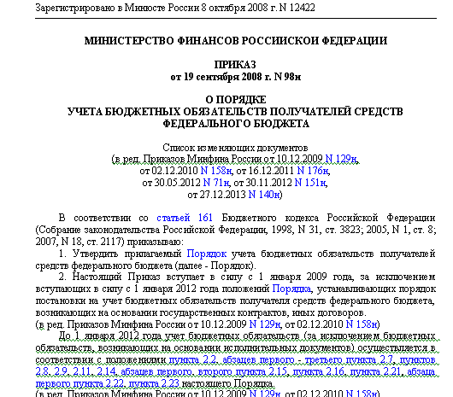
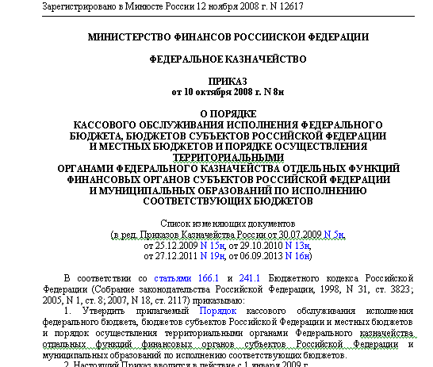
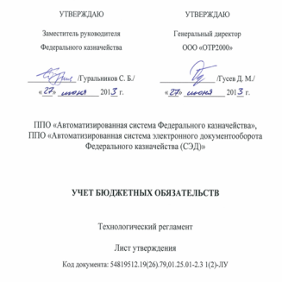
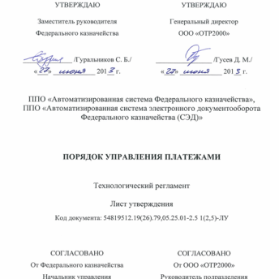
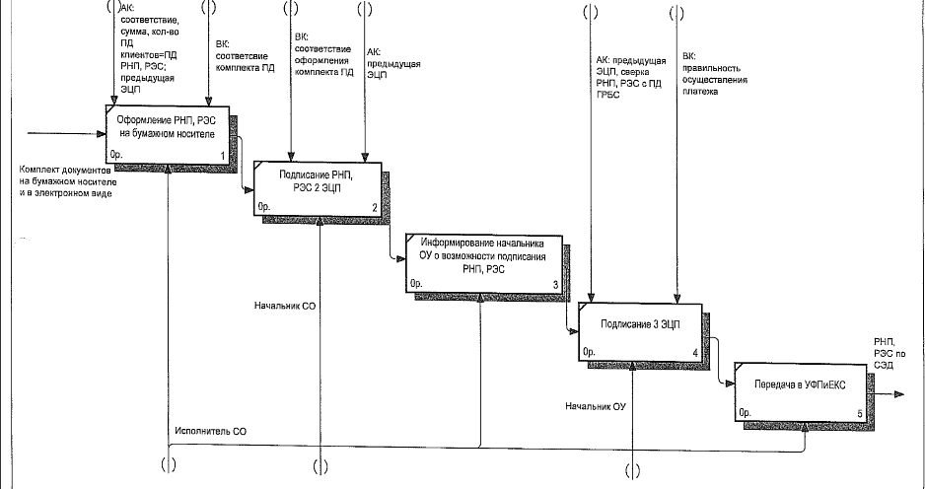
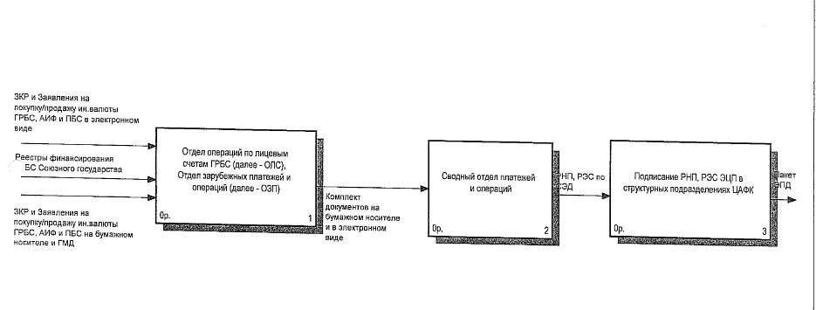
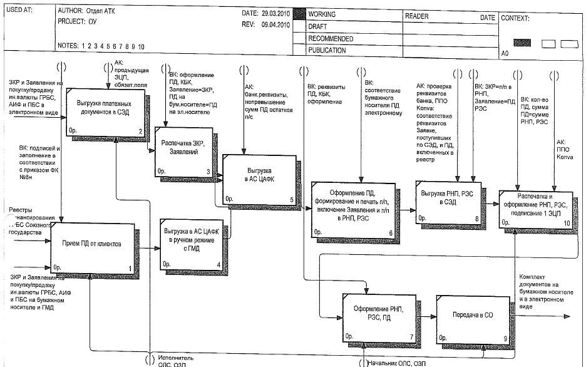
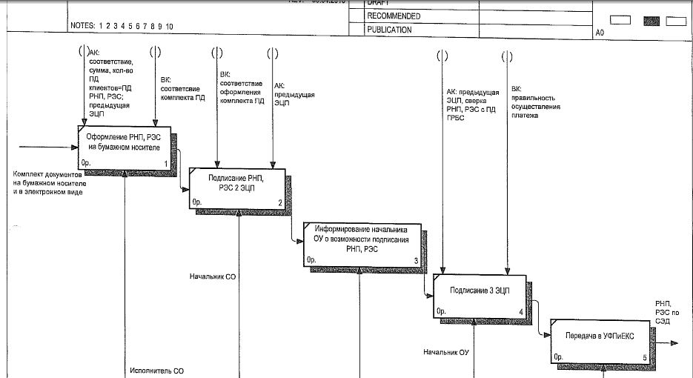
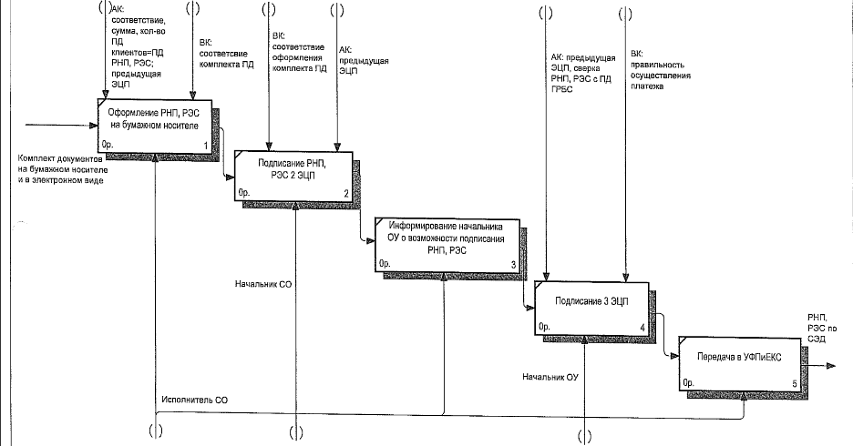
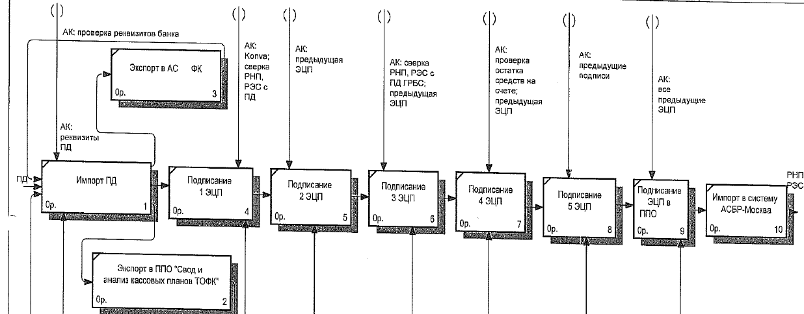
Попроцессный анализ операций и контролей, осуществляемых в ходе функциональной деятельностей Федерального казначейства в ППО «АС ФК»
2.1. Планирование ПОВАК (3)
Анализ контрольных процедур
Анализ процессов и операций

Slide 11
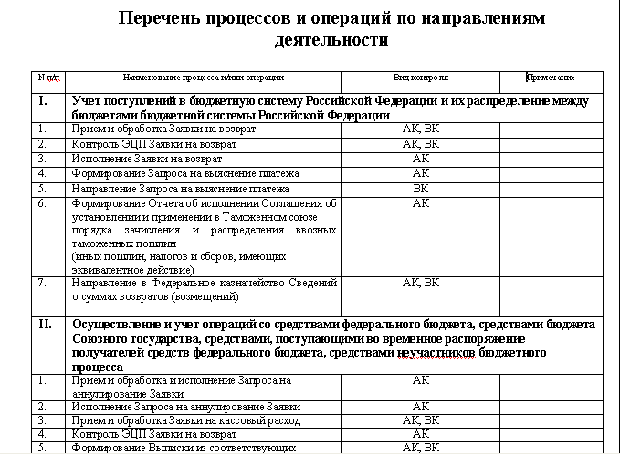
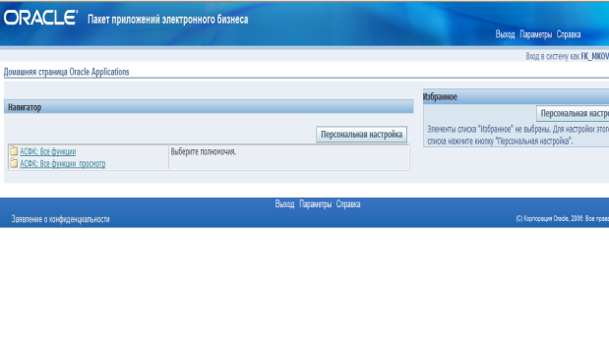
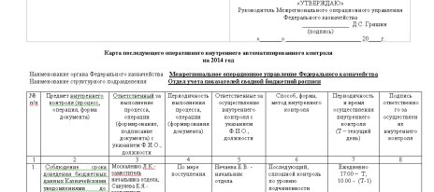
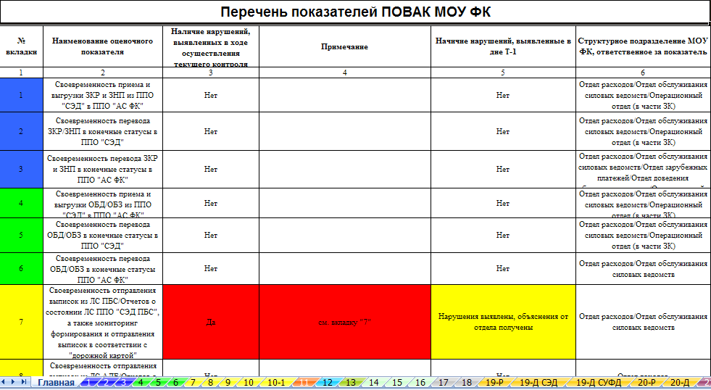
2.2. Разработка и формирование перечня показателей ПОВАК (1)
1. Оформление Перечня процессов и операций для ПОВАК
2. Разработка показателей ПОВАК и технологии их оценки в ППО «АС ФК»
3.1. Формирование Карт внутреннего контроля с показателями ПОВАК для начальников функциональных отделов МОУ ФК
3.2. Формирование перечня Показателей ПОВАК для руководства МОУ ФК
27 показателей ПОВАК
7 карт внутреннего контроля

Slide 12
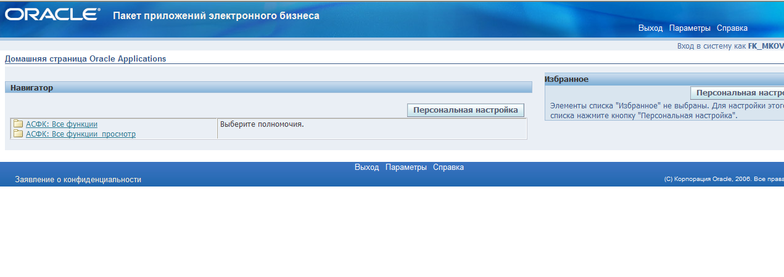
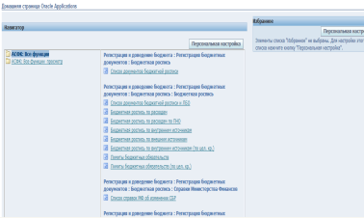
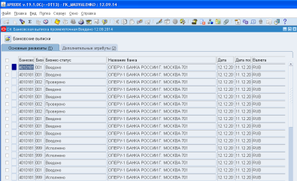
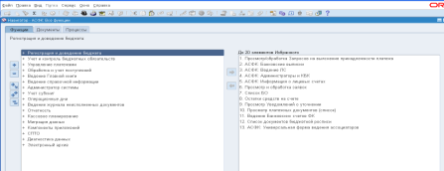
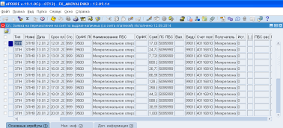
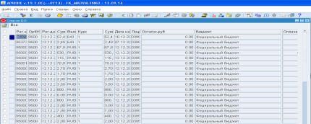
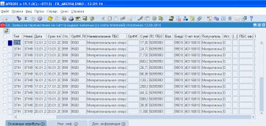
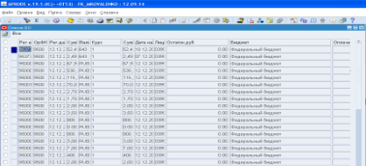
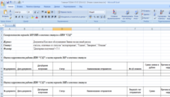
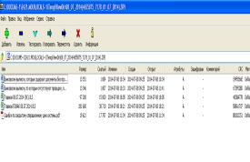
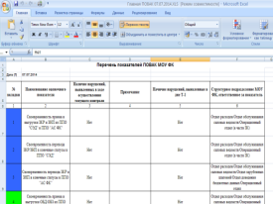
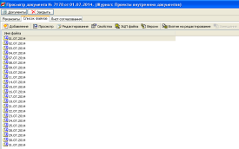
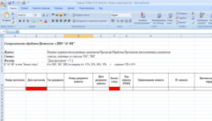
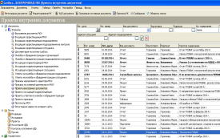
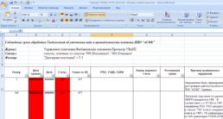
Осуществление ПОВАК в МОУ ФК
2.3. Осуществление, оформление
и рассмотрение результатов ПОВАК (1)
Отдел внутреннего
контроля и аудита МОУ ФК
Начальники функциональных отделов МОУ ФК
ПОВАК в соответствии
с ПЕРЕЧНЕМ ПОКАЗАТЕЛЕЙ
ПОВАК в соответствии
с КАРТАМИ ВК
ППО «АС ФК»
2 часа
Т-(n+1)
Т-n
15-20 минут
Мониторинг возможных нарушений
и их немедленное устранение
Информирование о выявленных
нарушениях руководства
ППО АСД «LanDocs»
Руководитель МОУ ФК
Заместители руководителя МОУ ФК,
курирующие функциональные отделы

Slide 13
Рассмотрение результатов ПОВАК
2.3. Осуществление, оформление
и рассмотрение результатов ПОВАК (2)
2. Направление информации
о результатах ПОВАК с поручением
пояснить выявленные нарушения и
дать предложения по принятию
управленческих решений
6. Принятие управленческих
решений
ППО «LanDocs»
Руководитель МОУ ФК
Заместители руководителя МОУ ФК,
курирующие функциональные отделы
1. Направление
информации о результатах
руководителю МОУ ФК в
соответствии с Перечнем ПОВАК
5. Аудит пояснений и принятых
мер
8. Контроль эффективности
принятых мер
3. Направление информации
о результатах ПОВАК с поручением
пояснить выявленные нарушения и дать
предложения по принятию
Управленческих решений
7. Принятие управленческих решений
4. Пояснения
выявленных нарушений и
информация о принятых
мерах по недопущению
подобного впредь
Функциональные отделы
МОУ ФК
Отдел внутреннего
контроля и аудита МОУ ФК

Slide 14
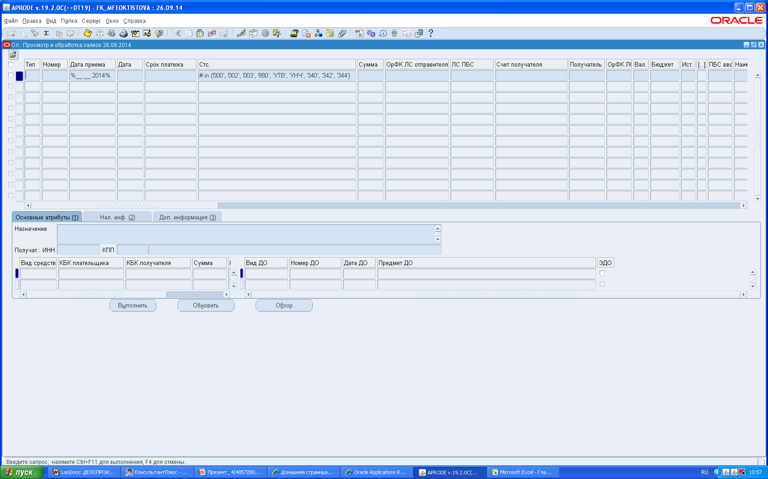
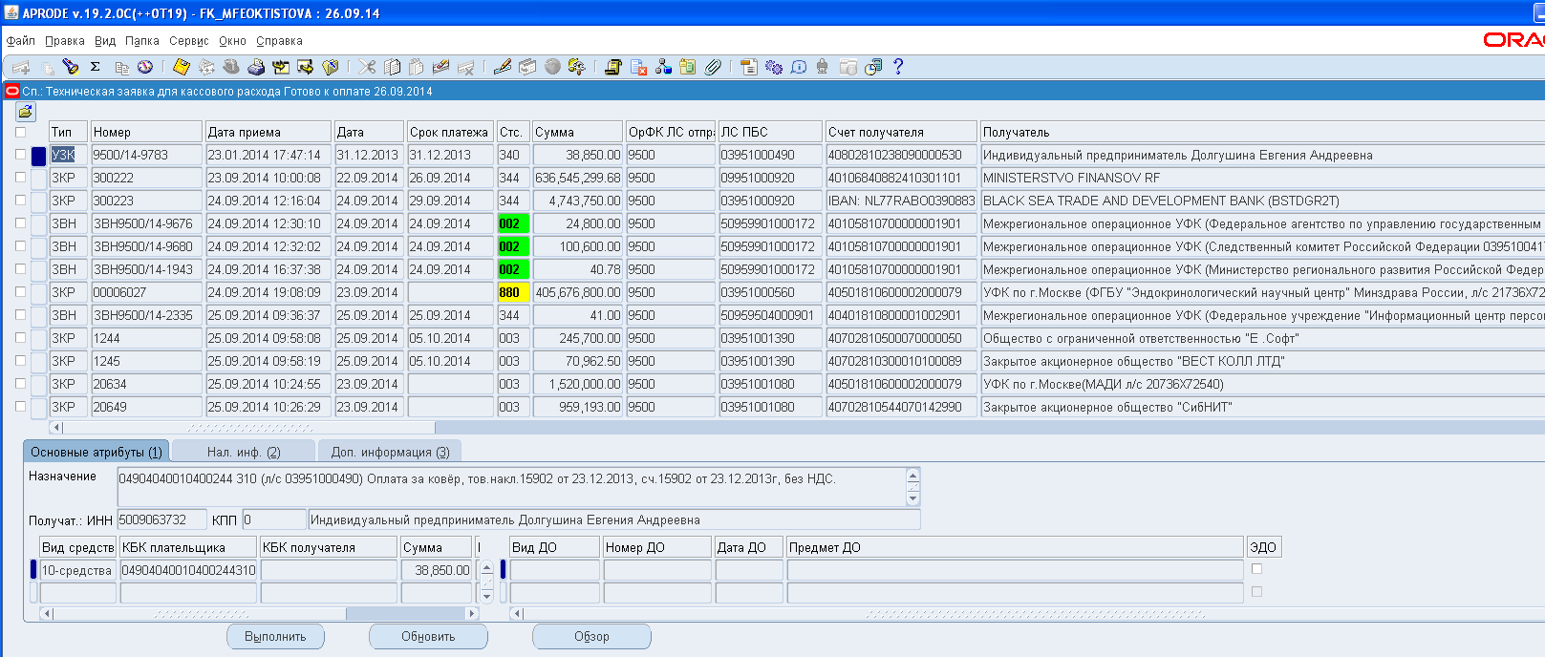
2.3. Осуществление, оформление
и рассмотрение результатов ПОВАК (3)
ШАГ 1. Устанавливаем фильтр в графе «Дата приема» Т-3 в соответствии с нормативными сроками
ШАГ 2. Устанавливаем фильтр в графе «Статус» – путем копирования из таблицы ПОВАК алгоритма всех неконечных статусов документа
ШАГ 3. ФОРМИРОВАНИЕ ЗАПРОСА Ctrl+F11
ШАГ 4. Сортируем графу «Дата приема» по возрастанию
ШАГ 6. Выявленные нарушения путем экспорта в Excel переносим в соответствующую вкладку таблицы ПОВАК с отображением нарушения на главной странице ПОВАК
ШАГ 5. Смотрим соответствие «Даты приема» нормативным срокам на своевременность обработки заявок

Slide 15
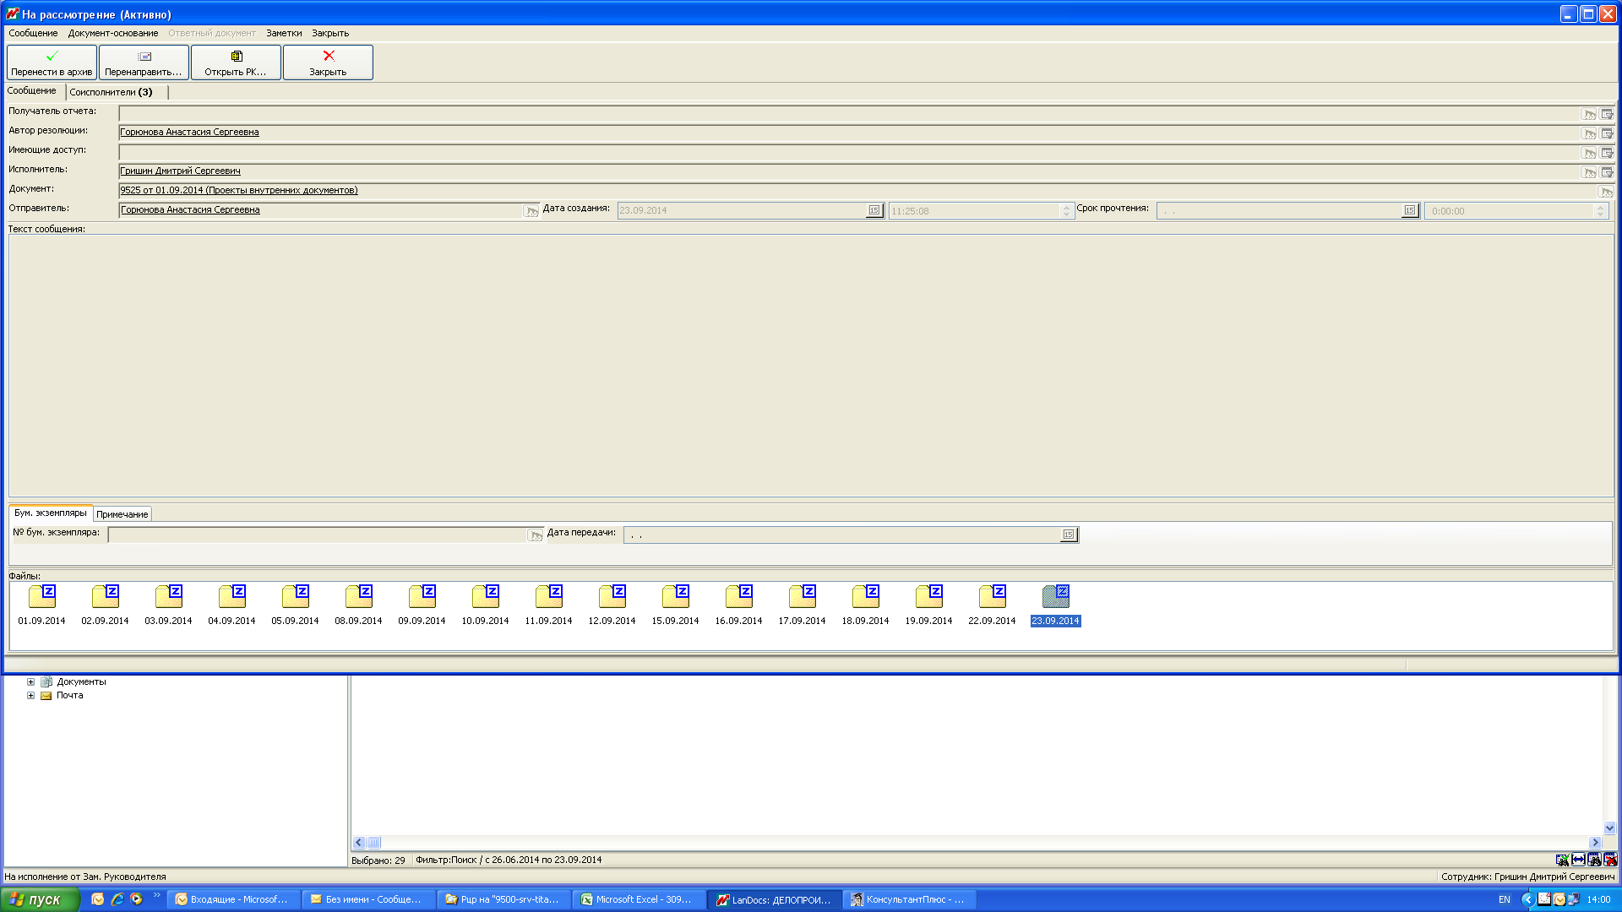
2.3. Осуществление, оформление
и рассмотрение результатов ПОВАК (4)
Результаты ПОВАК в виде арх.файла направлены ОВКиА руководителю МОУ ФК и заместителям руководителя МОУ ФК посредством ППО АСД «LanDocs»

Slide 16
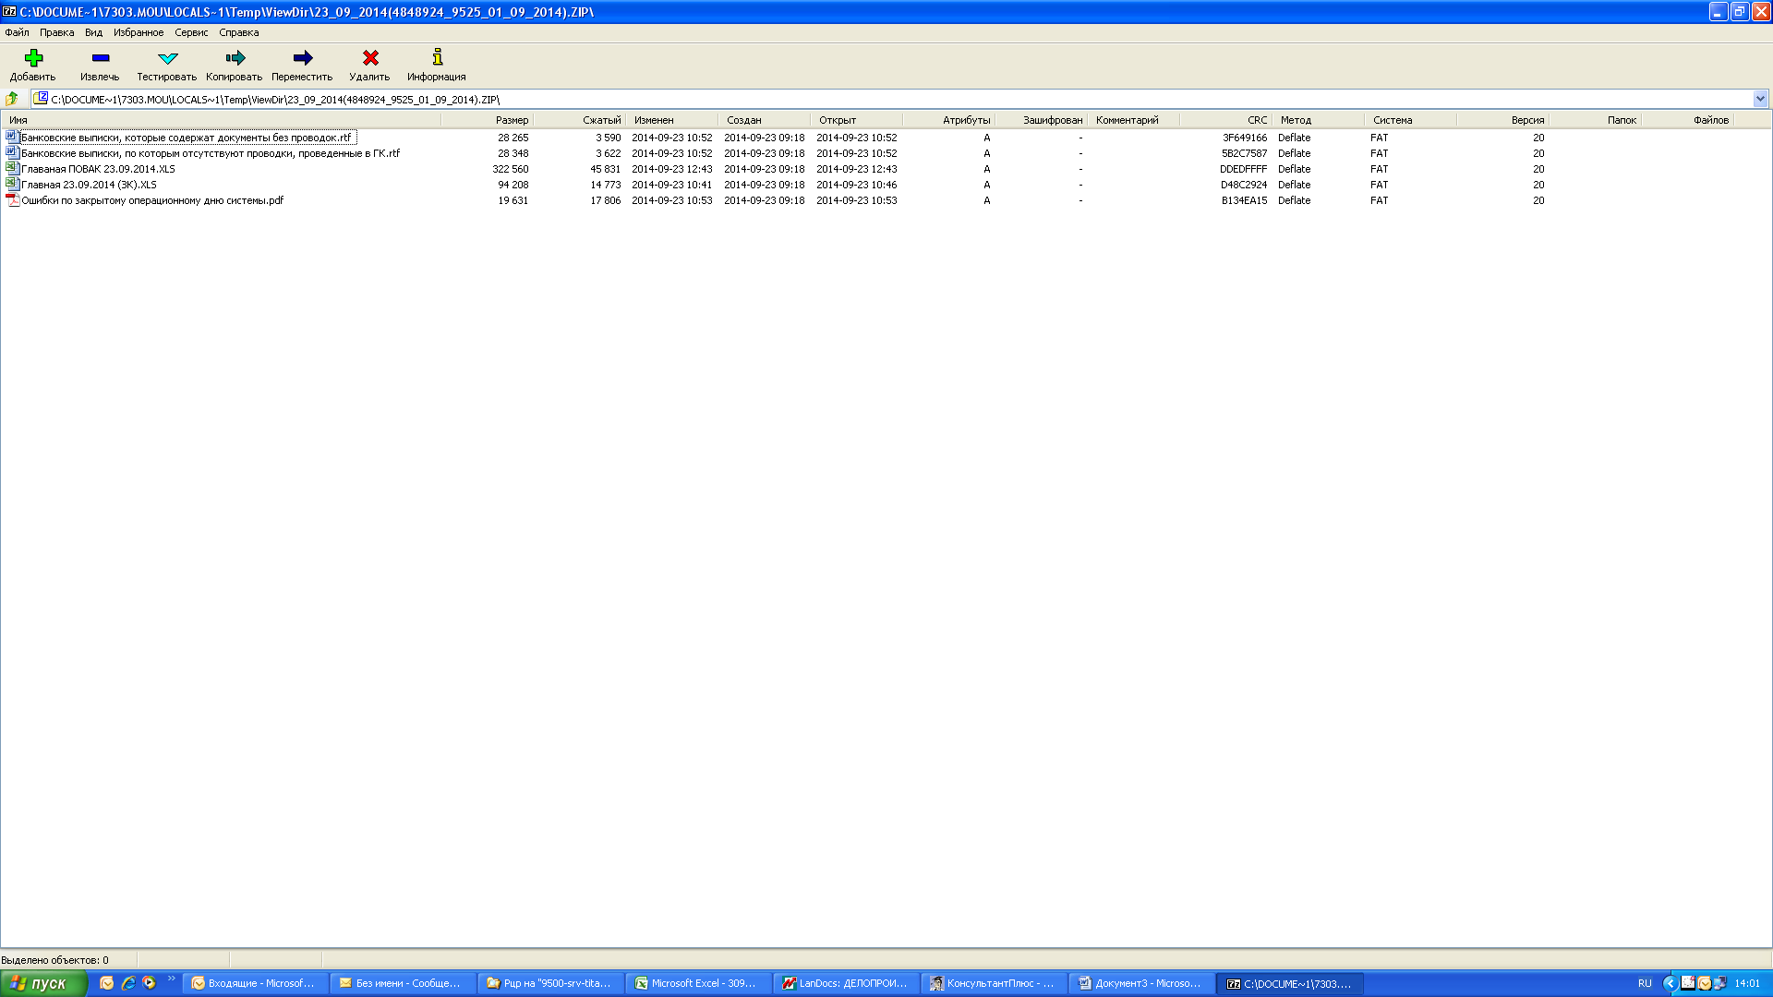
2.3. Осуществление, оформление
и рассмотрение результатов ПОВАК (5)
Арх.файл представляет собой результаты ПОВАК, а именно:
- таблицы ПОВАК по открытой базе (файл Excel);
- таблицы ПОВАК по закрытой базе (файл Excel);
- диагностические отчеты (файлы Word, pdf.)

Slide 17
2.3. Осуществление, оформление
и рассмотрение результатов ПОВАК (6)
Выявленные нарушения за предыдущий день
Показатели ПОВАК
Названия функциональных отделов
Выявленные нарушения за текущий день
Примечания ОВКиА в части выявленного нарушения
Вкладки с перечнем показателей ПОВАК
Подсветка графы «№ вкладки» на главной странице в соответствии с подсветкой вкладок показателей ПОВАК

Slide 18
2.3. Осуществление, оформление
и рассмотрение результатов ПОВАК (7)
Показатель 10: своевременность формирования и отправки выписок из л/с ПБС
(пункт 160 Порядка, утвержденного приказом Казначейства России 24н)
Фильтр и алгоритм оценки показателя ПОВАК в «АС ФК»
Пояснения функциональных отделов
Таблица с документами и выявленными нарушениями

Slide 19
2.3. Осуществление, оформление
и рассмотрение результатов ПОВАК (8)
Показатель 16: своевременность перевода РР в конечные статусы в ППО «АС ФК» (пункт 3.7 Порядка, утвержденного приказом МФ РФ № 104н)
Фильтр и алгоритм оценки показателя ПОВАК в «АС ФК»
Пояснения функциональных отделов
Таблица с документами и выявленными нарушениями
Ст. 15.15.11. Нарушение сроков доведения бюджетных ассигнований и (или) лимитов бюджетных обязательств
Несвоевременное доведение до распорядителей или получателей бюджетных средств бюджетных ассигнований и (или) лимитов бюджетных обязательств -влечет наложение административного штрафа на должностных лиц в размере от 10 тысяч до 30 тысяч рублей.
(«Кодекс Российской Федерации об административных правонарушениях» от 30.12.2001 N 195-ФЗ (ред. от 21.07.2014))

Slide 20
2.4. Сравнение традиционных способов последующего контроля и ПОВАК (1)
I. ТРАДИЦИОННЫЙ СПОСОБ ПОСЛЕДУЮЩЕГО КОНТРОЛЯ (2-3 года)
за 30 дн. до наступления квартала проверки
не позднее 6 раб. дн. после окончания проверки
за 10 дн. до начала проверки
n – ое кол-во раб. дней
2 раза в год
10 и более раб. дн.
1 раб. дн.
ДЕНЬ / ГОД
ПЛАН контрольно-проверочных мероприятий
ГРАФИК проведения проверок
ПРИКАЗ о
проведении проверок
ПРОГРАММА проверок
АКТ по результатам проверки
ОТЧЕТ о результатах проверки
ПРОВЕРКА
ОТЧЕТ об УСТРАНЕНИИ нарушений
УСТРАНЕНИЕ выявленных нарушений
II. ПОВАК (2 рабочих дня)
9:00 час 1 раб. дн.
около 12:00 час 1 раб. дн.
до 18:00 час. 1 раб. дн.
до 12:00 час. на след. раб. день.
ЧАСЫ / ДНИ
ПОВАК
ОТЧЕТ по результатам
ПОВАК
УСТРАНЕНИЕ выявленных нарушений
ОТЧЕТ об
УСТРАНЕНИИ нарушений

Slide 21
Традиционный последующий контроль
2.4. Сравнение традиционных способов последующего контроля и ПОВАК (2)
ПОВАК
Срок проведения проверок ТОФК – 2-3 года,
структурных подразделений ТОФК – 1-2 года,
позднее получение информации о наличии нарушения
не позволяет предотвратить или оперативно его устранить
Оперативное получение информации о наличии нарушения
позволит не только устранить нарушение, но и оперативно
выявить и снизить имеющиеся риски
Отсутствие механизма получения оперативной информации
об эффективности принятых управленческих решений
Оперативное получение информации об отсутствии/наличии
нарушений по итогам принятых управленческих решений
быстро даст объективную оценку их эффективности
Отсутствие методик автоматизированной
оценки текущей деятельности ТОФК
Возможность, опираясь на современные
программно-технические средства, постепенно
сужать сферу применения методов контактного
контроля и аудита и расширять методы
дистанционного внутреннего контроля и аудита
Проведение проверок требует значительных
трудовых, материальных и финансовых затрат
Возможность внедрения автоконтроля без ощутимого
увеличения трудовых , материальных и финансовых затрат
Осуществление проверки части предметов внутреннего
контроля не позволяет со 100% уверенностью
оценить деятельность ТОФК
Возможность осуществления сплошной проверки
ключевых предметов внутреннего контроля и
объективной оценки функциональную деятельность ТОФК
Невозможность оперативно сделать вывод
об эффективности самоконтроля
и контроля по уровню подчиненности
Возможность сделать независимый объективный вывод
об эффективности внутреннего контроля, осуществляемого
Функциональными отделамиТОФК
Сложно оперативно повышать
эффективность, результативность и внешнюю
оценку деятельности ТОФК
Возможность постоянно повышать
эффективность, результативность и внешнюю
оценку деятельности ТОФК

Slide 22
Контрольный модуль ППО «АС ФК»: состав и пользователи
3. Перспективы автоматизации ПОВАК (1)
Пользователи
КМ ППО «АС ФК»
Разделы
КМ ППО «АС ФК»
Работник УВК(А)иОЭД
Осуществление камеральных (выездных) проверок функциональной деятельности
Раздел 1:
для внешнего контроля –
проверка всех документов
определенного типа за
соответствующий период
сплошным методом
Участник группы проверки
Работник ОВКиА ТОФК
Осуществление ежедневных проверок функциональной деятельности
Руководитель ТОФК
Раздел 2:
для внутреннего контроля -
проверка всех документов
определенного типа на дату после
завершения операционного дня
Работник ОВКиА ТОФК
Заместитель руководителя ТОФК, курирующий функциональный отдел
Осуществление ежедневных проверок отдельных направлений функциональной деятельности
Раздел 3:
для внутреннего контроля -
проверка всех документов
определенного типа до
завершения операционного дня
Начальник функционального отдела ТОФК
Уполномоченное начальником функционального отдела лицо

Slide 23
Взаимосвязь автоматизации ПОВАК и автоматизации функциональной деятельности
3. Перспективы автоматизации ПОВАК (3)
СУФД
АРМ СУФД клиента
Операция приема и обработки Расходных расписаний
АРМ СУФД УФК
«АС ФК» МОУ ФК
Автоматическая обработка РР и автоматическое наложение ЭП МОУ ФК
(«электронная печать»)
!!!ВАЖНО!!!
Работник ТОФК превращается из участника – контролера автоматизированного функционального процесса в контролера автоматического функционального процесса
!!!ВАЖНО!!!
!!!ВАЖНО!! Иные потенциально автоматические процессы:
Формирование и выдача выписок из л/с;
Обработка заявок
(автосанкционирование, электронное санкционирование, возврат доходов);
Ведение НСИ;
и т.д.
!!!ВАЖНО!!
Осуществляет ежедневный ПОВАК
Сотрудник соответствующего функционального отдела

Slide 24
4. Ожидаемый от внедрения ПОВАК результат (1)
Оперативный контроль более 60 % функциональной деятельности Федерального казначейства и получение объективной
информации о результативности и эффективности деятельности Федерального казначейства на разных уровнях руководства
для принятия своевременных управленческих решений
Оперативное получение информации о наличии нарушения позволит не только устранить нарушение, но и оперативно выявить
и снизить имеющиеся риски
Снижение нарушений в основной функциональной деятельности Федерального казначейства
Оперативное получение информации об отсутствии/наличии нарушений по итогам принятых управленческих решений быстро
даст объективную оценку их эффективности
Возможность, опираясь на современные программно-технические средства, сузить сферу применения методов контактного
контроля и аудита и расширить сферу дистанционного внутреннего контроля и аудита
Регулярное получение информации для анализа эффективности функционирования системы управления казначейскими
рисками , их оперативное выявление, оценка и выработка рекомендаций по минимизации рисков
Снижение затрат на организацию и осуществление внутреннего контроля и аудита
Объективность и прозрачность показателей результативности и, как следствие, мотивация и повышение результативности
деятельности как ГГС, Отделов, так и ТОФК в целом
Создание предпосылок для перевода функциональных процессов из автоматизированных в автоматические
Оптимизация численности и изменение организационно – функциональной модели Федерального казначейства
Возможность постоянно повышать внешнюю оценку деятельности Казначейской системы
Повышение эффективности и результативности деятельности Федерального казначейства

Slide 25
5. Примерный план действий по внедрению ПОВАК (1)
Одобрение предлагаемых к организации ПОВАК подходов Коллегией Федерального казначейства
Разработка ТЗ для Контрольного модуля в ППО «АС ФК»
Утверждение приказом Федерального казначейства Стандарта внутреннего контроля (С ОБЯЗАТЕЛЬНЫМ ВКЛЮЧЕНИЕМ В СТАНДАРТ ФОРМИРОВАНИЯ ФЕДЕРАЛЬНЫМ КАЗНАЧЕЙСТВОМ ТИПОВЫХ ПЕРЕЧНЯ ПРОЦЕССОВ И ОПЕРАЦИЙ И КАРТ ВНУТРЕННЕГО КОНТРОЛЯ)
Внедрение Контрольного модуля в ППО «АС ФК» в промышленную эксплуатацию
►Интеграция показателей ПОВАК и показателей результативности и эффективности деятельности ТОФК, отделов ТОФК и ГГС
►Разработка ТЗ для перехода к автоматическому выполнению процессов в ППО «АС ФК»
►Переход к автоматическому выполнению процессов в ППО «АС ФК»
►Внесение изменений в организационно – функциональную модель ТОФК

Slide 26
СПАСИБО ЗА ВНИМАНИЕ!

